Slide 1
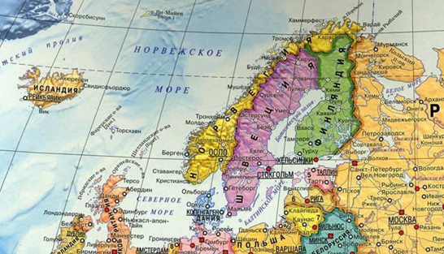
На севере Европы
Ильина Екатерина Сергеевна, ГБОУ СОШ №276
Санкт-Петербурга

Slide 2
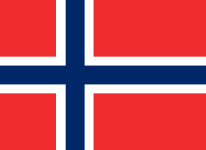
Норвегия
Столица - Осло
Соседи: Швеция, Финляндия, Дания, Исландия, Россия
Норвежское, Северное, Балтийское моря
Глава государства – король
Государственный язык – норвежский

Slide 3
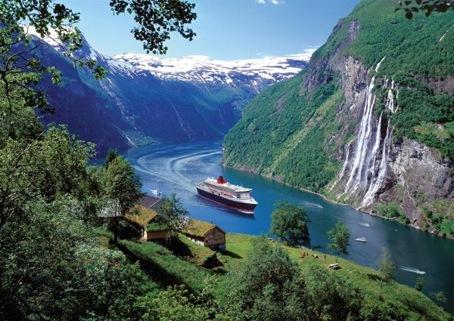
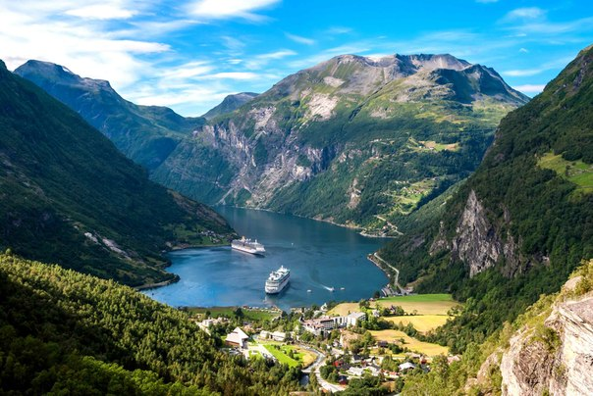
Норвежские Фьорды

Slide 4
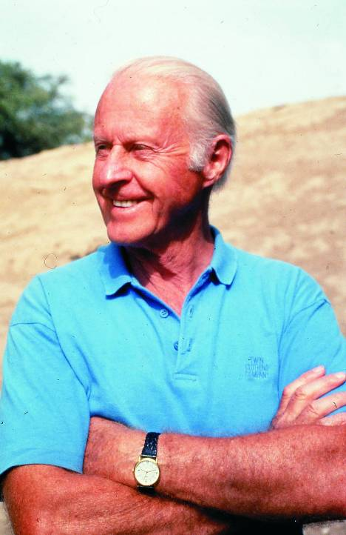
Тур Хейердал (1914-2002)
Один из самых знаменитых норвежцев – путешественник и защитник природы.
Прославился на весь мир благодаря своим экспедициям в экзотические места и многочисленным книгам, посвященным его путешествиям и научным исследованиям.

Slide 5
Швеция
Столица – Стокгольм
Соседи: Финляндия, Дания, Норвегия
Северное, Балтийское моря
Глава государства – король
Государственный язык – шведский

Slide 6
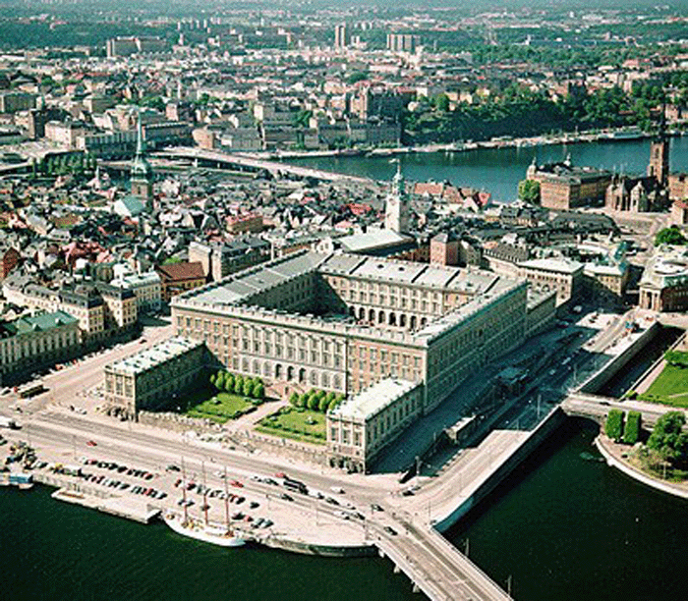
Королевский дворец в Стокгольме
Официальная резиденция шведских монархов на парадной набережной острова Стадхольмен в центре Стокгольма.
Со строительства этого замка началась история города Стокгольма

Slide 7
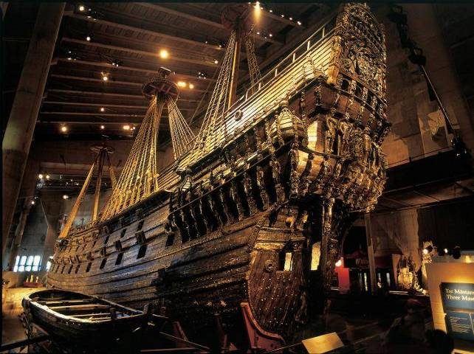
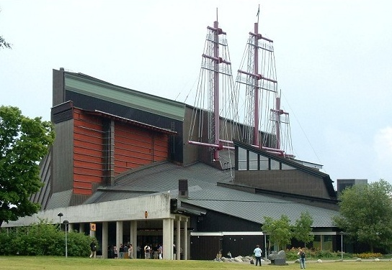
Музей корабля “Васа”
Этот корабль пролежал под водой 333 года.
Его подняли, отреставрировали и поместили в музей.

Slide 8
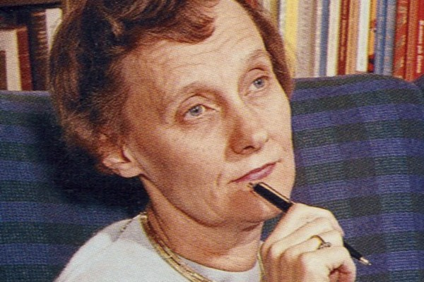
Астрид Линдгрен (1907-2002)
Шведская писательница, автор ряда всемирно известных книг для детей, в том числе «Малыш и Карлсон, который живет на крыше» и тетралогии про Пеппи Длинный чулок

Slide 9
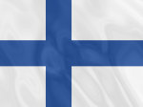
Финляндия
Столица – Хельсинки
Соседи: Россия, Швеция, Норвегия
Балтийское море
Глава государства – президент
Государственный язык – финский, шведский

Slide 10
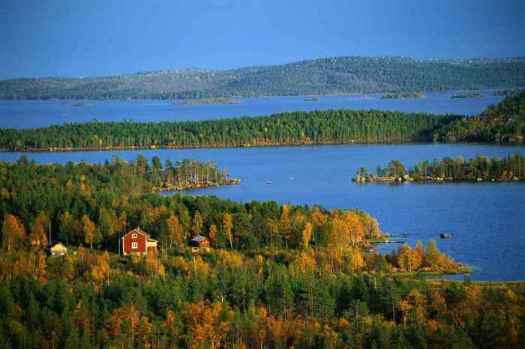
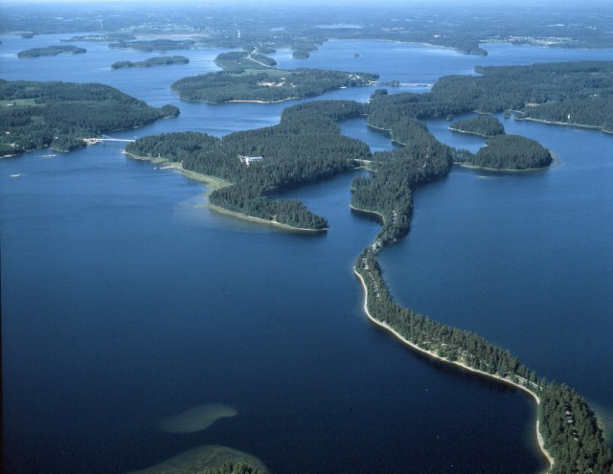
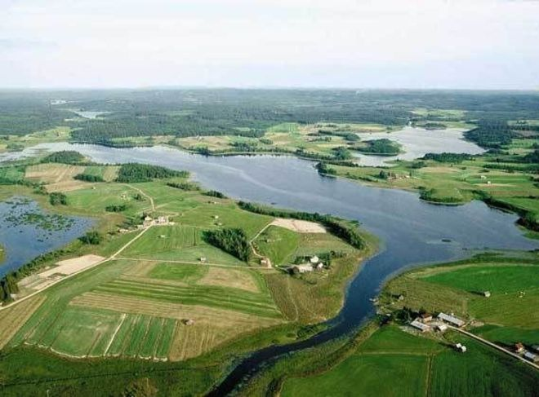
Финляндия – страна рек и озер

Slide 11
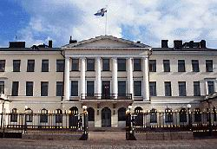
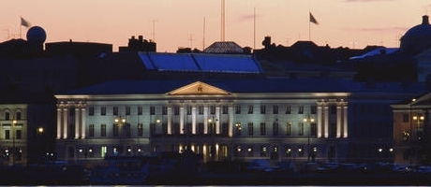
Хельсинки. Президентский дворец
Рабочая резиденция президента Финляндии.

Slide 12
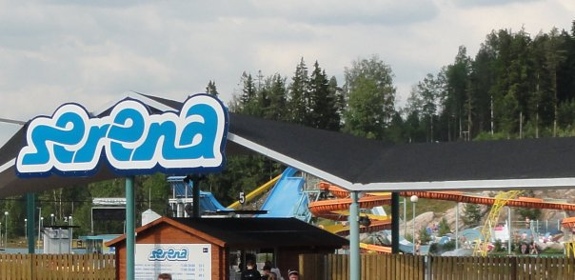
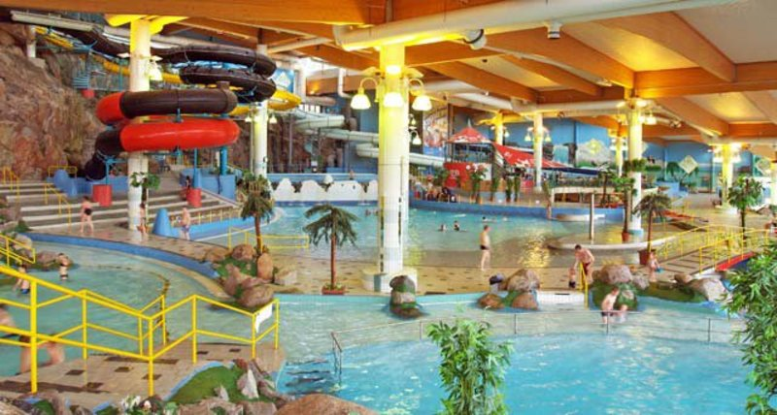
Аквапарк “Serena”

Slide 13
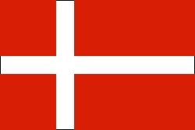
Дания
Столица – Копенгаген
Соседи: Швеция, Исландия, Норвегия
Северное, Балтийское моря
Глава государства – королева
Государственный язык – датский

Slide 14
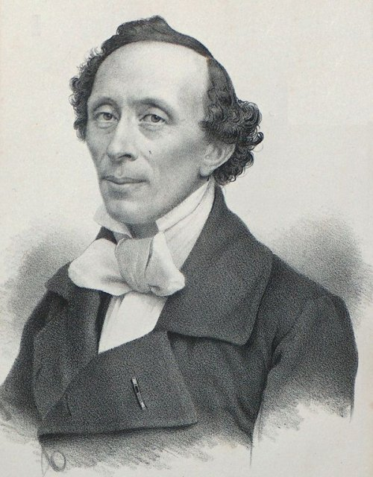
Ханс Кристиан Андерсен (1805-1875)
Датский сказочник, автор более 400 сказок, поэт, писатель.
Самые известные: “Гадкий утенок”, “Новое платье короля”, “Принцесса на горошине”, “Оле Лукойе”, “Снежная королева”, “Стойкий оловянный солдатик”, “Русалочка”.

Slide 15
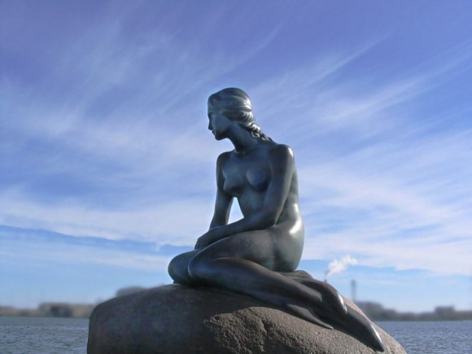
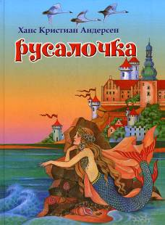
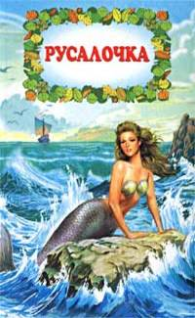
Русалочка – символ Дании.

Slide 16
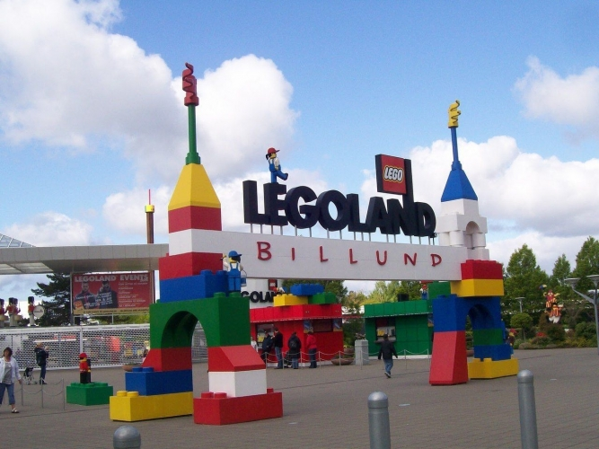
Legoland – “страна ЛЕГО“
Legoland – группа детски тематических парков развлечения, практически полностью построенный из конструктора ЛЕГО.
Первый в мире был открыт в Дании в 1968 году.
Сейчас их шесть – в Германии, Англии, США и даже в Малайзии.

Slide 17
Исландия
Столица – Рейкьявик
Соседи: Великобритания. Норвегия
Норвежское море
Глава государства – президент
Государственный язык – исландский

Slide 18
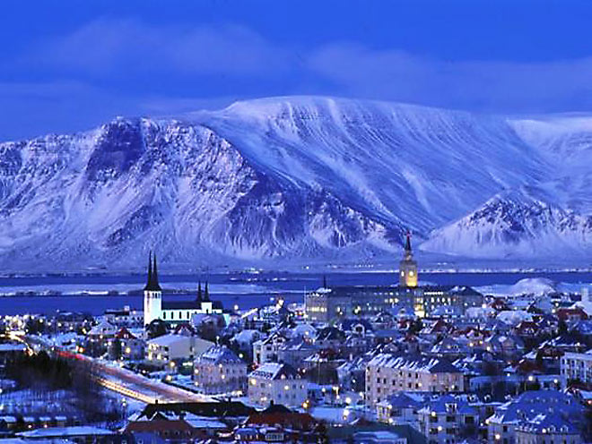
Исландия – “Ледяная страна”
Островное государство, расположенное в северной части Атлантического океана.
Территория государства состоит из острова Исландия площадью 103 тыс. км² и небольших островков около него.

Slide 19
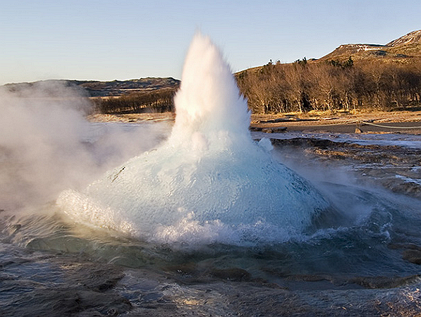
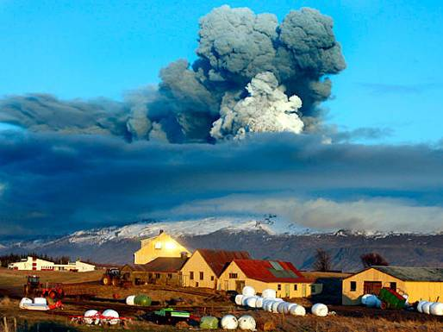
Исландия – страна гейзеров и вулканов. Гейзеры – источники, выбрасывающие вверх струи горячей воды и пара.

Slide 20
Спасибо за внимание!

